Slide 1
kelas hybrid beserta alat alat dan fungsinya Gedung C1.9626
Kelas hybrid(hybrid learning) adalah pembelajaran yang menggabungkan berbagai pendekatan dalam pembelajaran.yaitu pembelajaran tatap muka ,berbasis computer dan pembelajaran berbasis online atau internet(mobile learning)

Slide 2
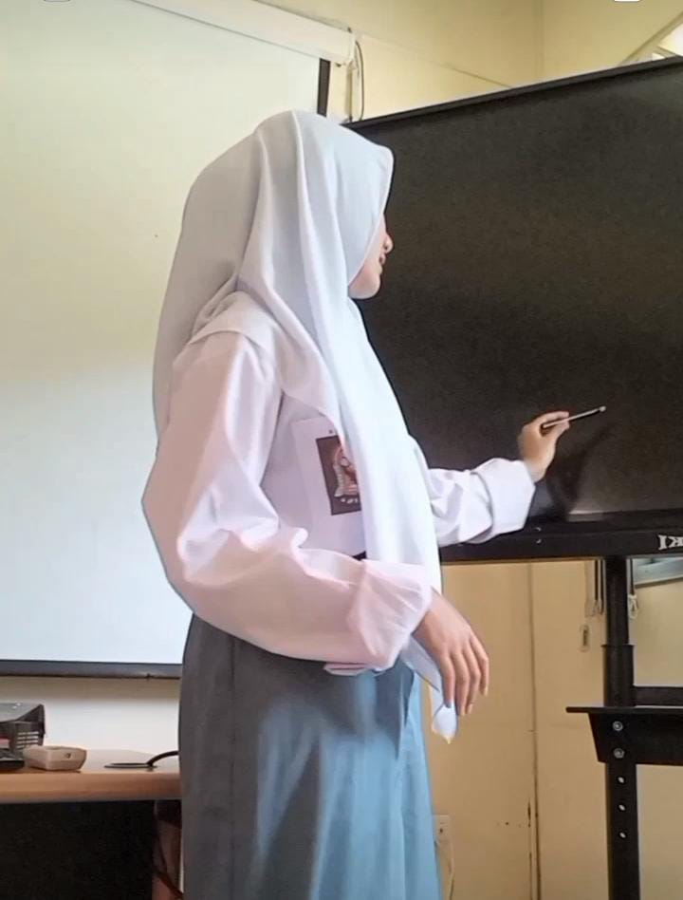
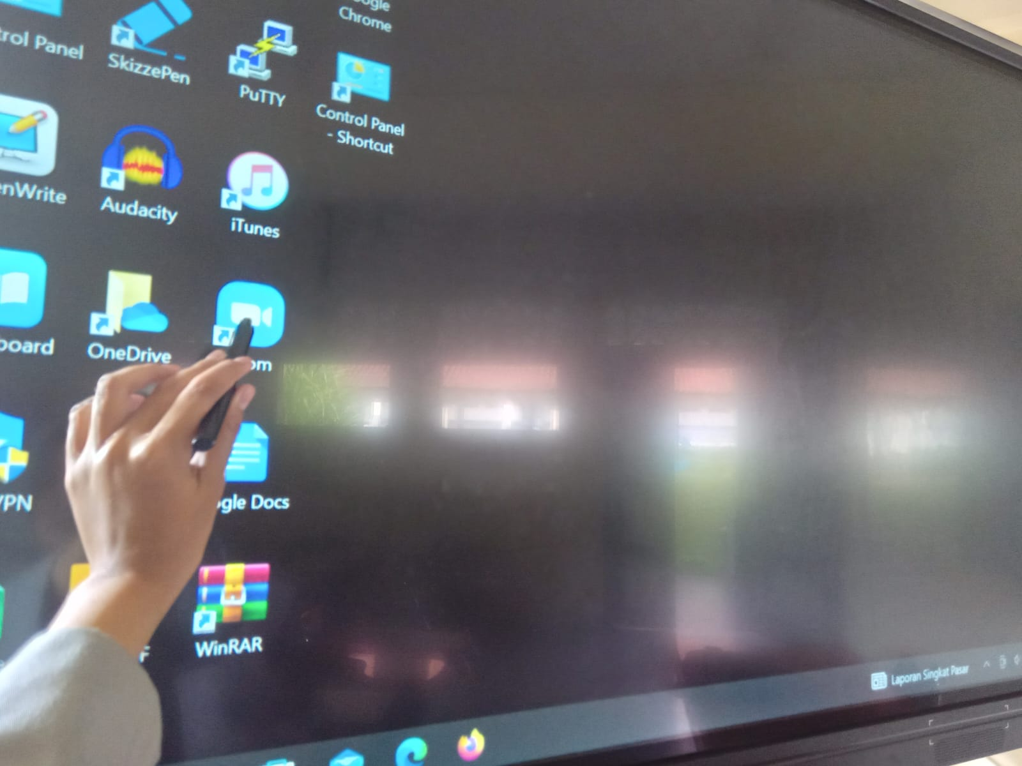
Alat alat yang di gunakan di kelas hybrid(hybrid learning)
1.tv interaktif : integritas tekhnologi televise dan layanan data ,ini adalah system kabel dua arah yang memungkinkan pengguna untuk berinteraksi dengannya melalui perintah atau informasi umpan balik .dan ini juga sudah termasuk pengiriman konten sesuai perintah atau permintaan untuk sarana pembelajaram

Slide 3
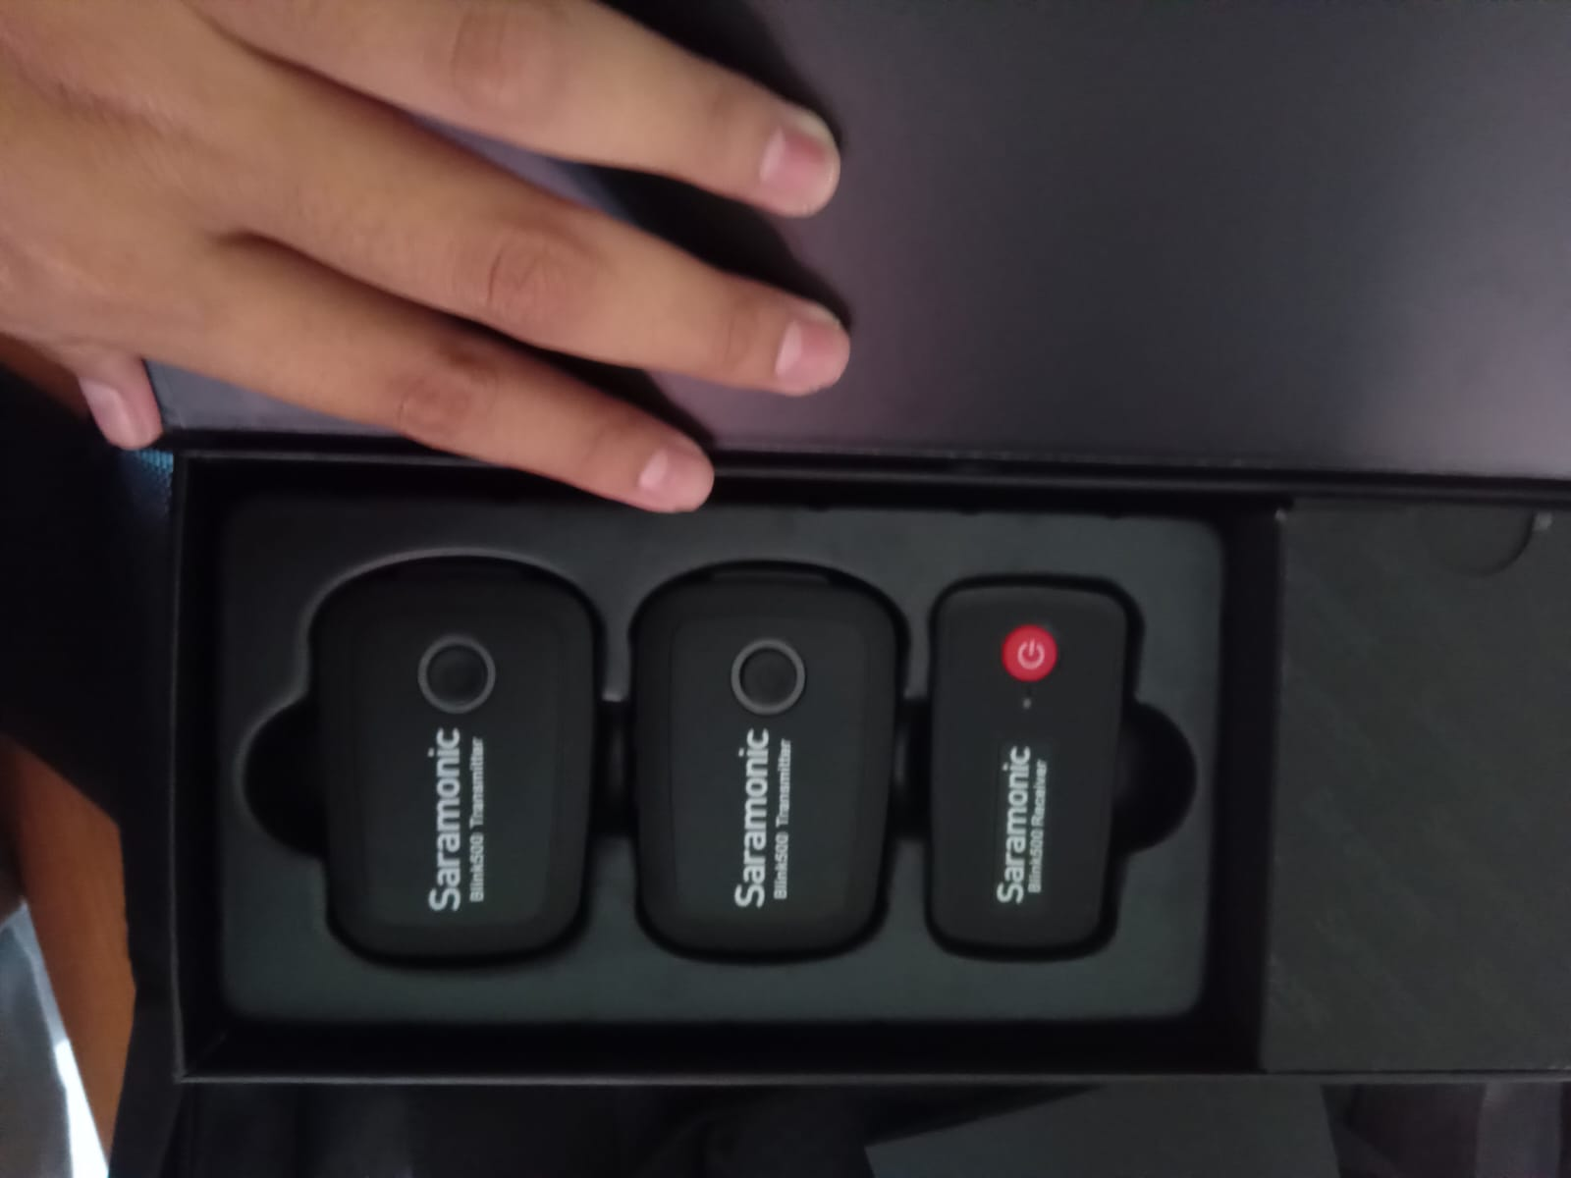
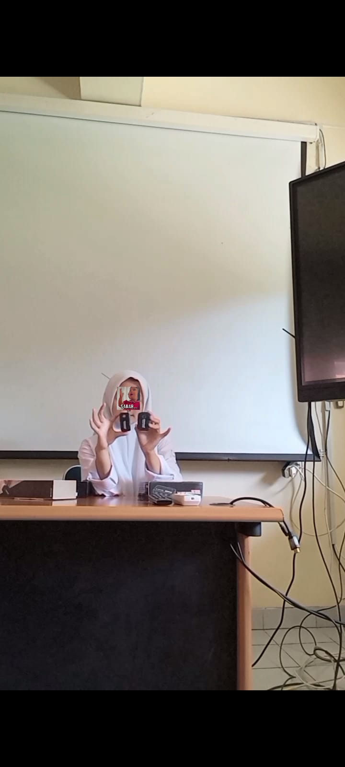
2.saramonic(clip on) : system mikrofon nirkabel 2 orang yang sangat ringkas , ringan dan mudah untuk di gunakan untuk semua perangkat yang mengeluarkan suara berkualitas
Saramonic juga memiliki 2 jenis yaitu TX dan RX SARAMONIC Fungsinya adalah mengeluarkan suara yang di input leh saramonic TX keduanya saling berhubungan

Slide 4
3.HDMI SPLITER
Adalah alat yang menampilkan konten pada beberapa layar, jadi dari 1 input di pecah ke beberapa output atau layar secara bersamaan jadi tidak perlu menggunakan DVD Player

Slide 5
4. pendisplay( pentablet)
Adalah alat yang tepat untuk di gunakan oleh para desainer ataupun di pergunakan untuk pembelajaran,perangkat ini juga dapat mentransfer gambar atau apapun itu ke layar computer dengan detail dan presisi

Slide 6
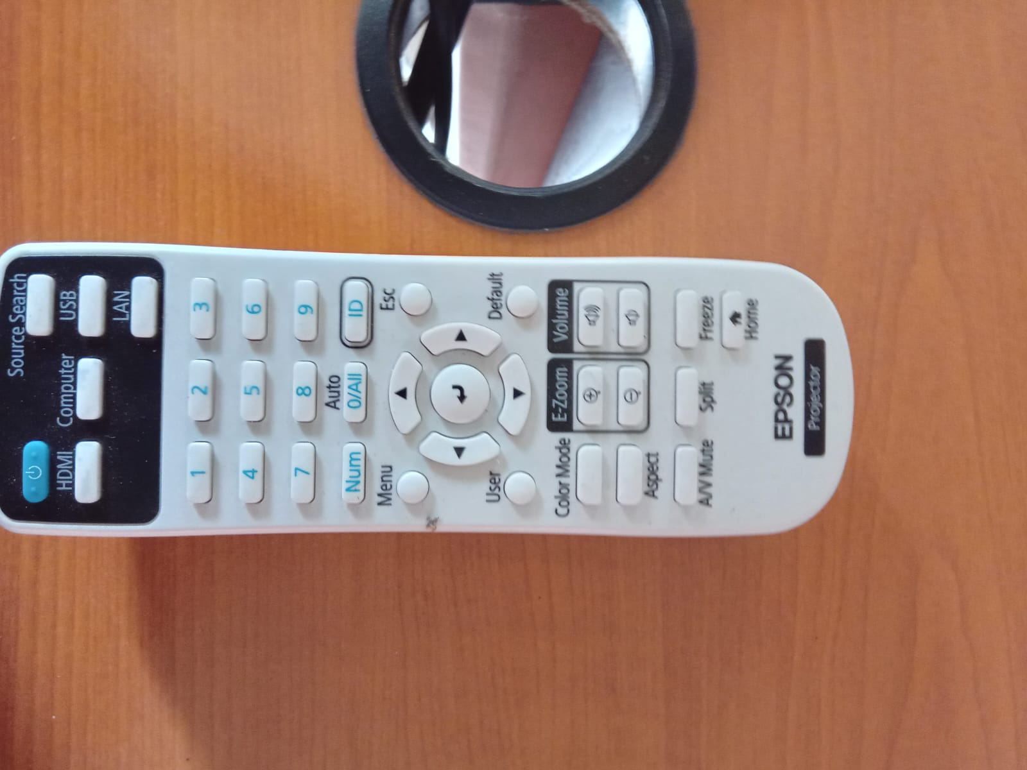
5.proyektor
Adalah alat untuk menampilkan gambar atau video ataupun data dari sebuah computer atau laptop pada sebuah layar yang telah di sesuaikan dengan computer ataupun laptop alat ini juga dapat menjadi sarana pembelajaran jiga mahasiswa ataupun pelajar ingin melakukan presentasi menggunakan laptop dan juga alat ini di lengkapi atau menggunakan remot

Slide 7
6.Kamera
Adalah alat untuk mengabadikan suatu obyek , sehingga gambar atau obyek tampak seperti yang di lihar dari kamera alat ini juga bisa di gunakan di dalam ruangan kelas untuk memantau keadaan kelas ataupun suatu ruangan

Slide 8
Penjelasan tadi merupakan beberapa alat yang ada di kelas hybrid yang terdapat di gedung C1 9626
Terima kasih atas perhatiannya
Mohon maaf apabila terdapat kesalahan penulisan atau penerangan
Siti khodijah
X1 TKJ
PKL :INSTITUT TECHNOLOGI BANDUNG

